Slide 4
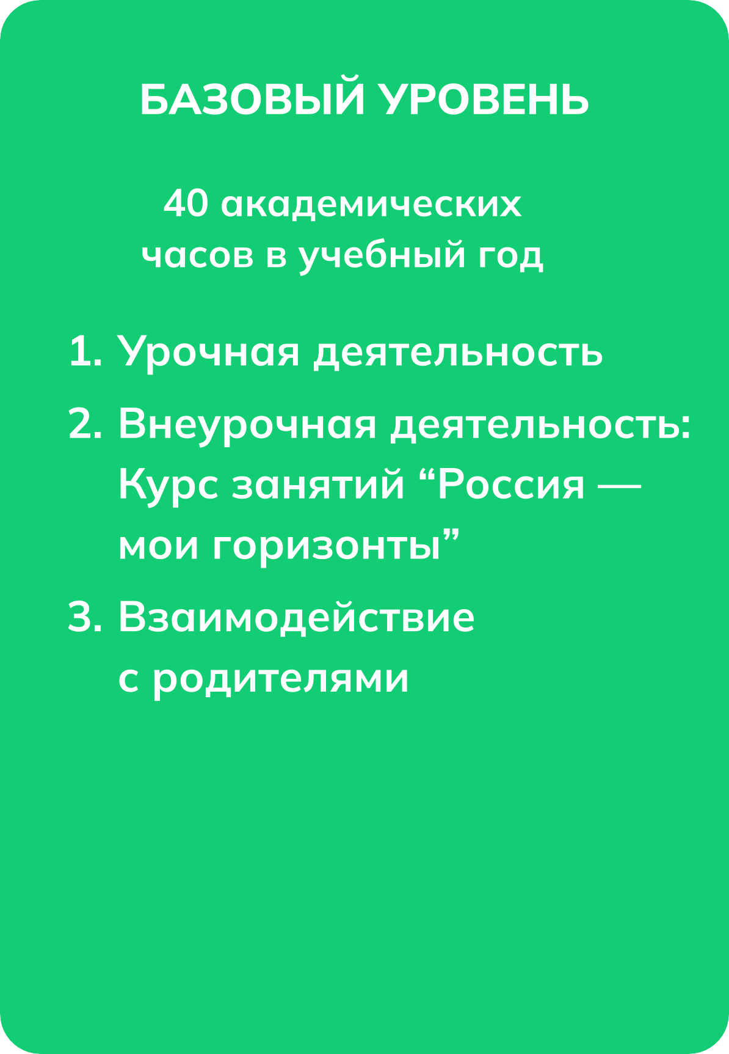

Slide 5
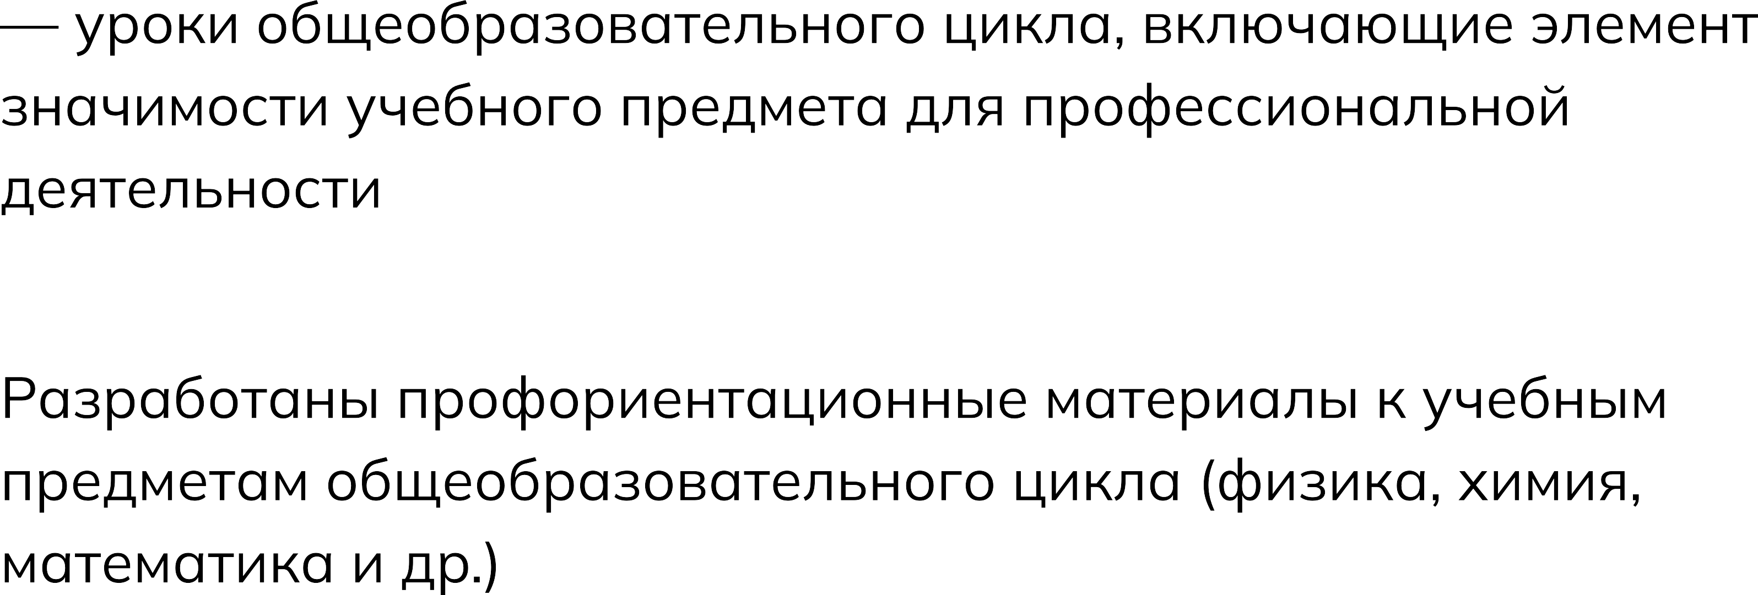

Slide 6
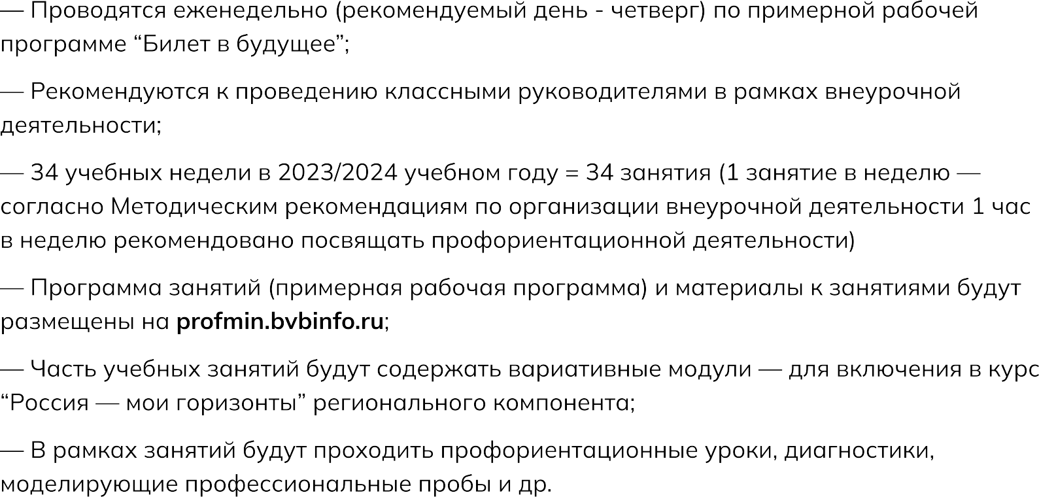

Slide 7
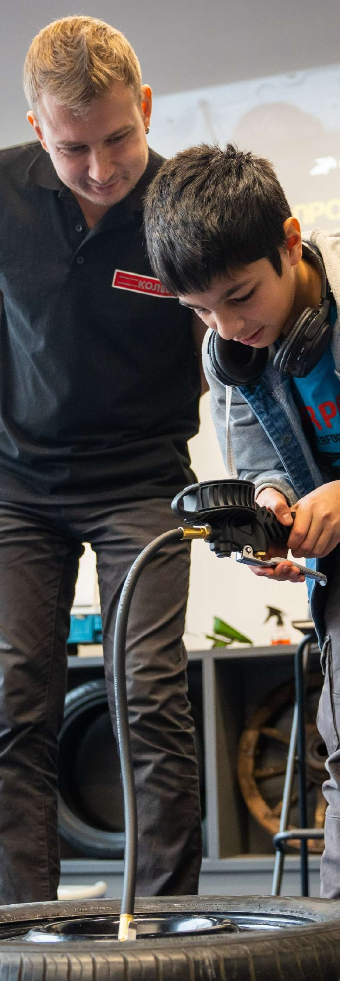
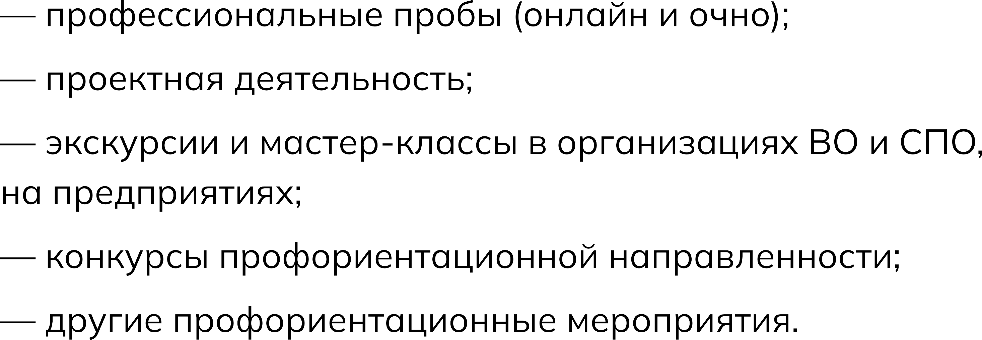

Slide 11
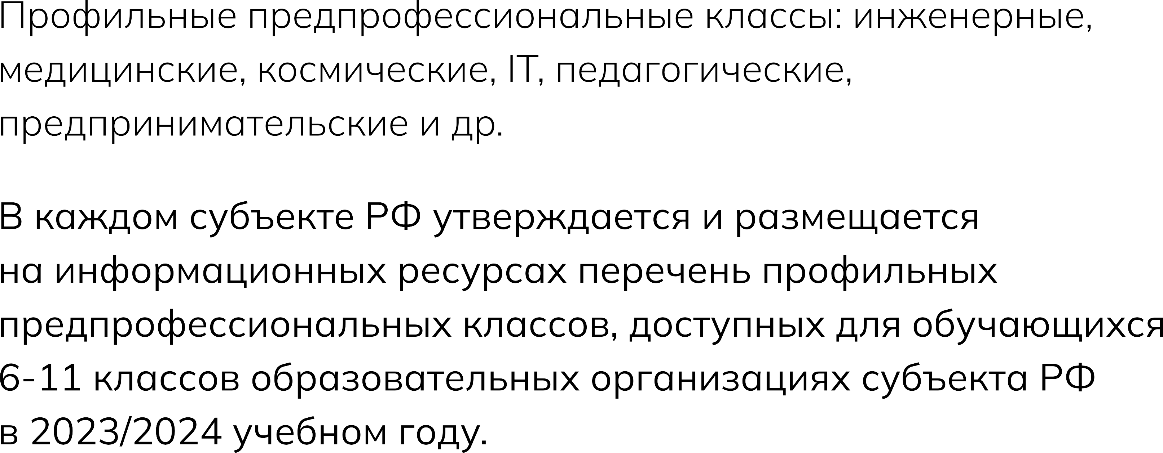

Slide 17
На partner61@reg.bvbinfo.ru

Slide 21
Региональный оператор
-реализации профминиума в Ростовской области
Центр профориентации МБУ ДО ЦПиСПСУ АР
partner61@reg.bvbinfo.ru

